Slide 1

复杂城市作战环境下大规模无人机集群
通信保持任务规划研究
Connectivity-Preserving Mission Planning for Large-Scale UAV Swarms in Complex Urban Combat Environments
答辩人：何运璐
院 系：集成电路学院
导 师：丁良辉 教授
日 期：2026年4月
上海交通大学 · 电子与通信工程 · 工学硕士
1

Slide 2
答辩
01 研究背景与动机
02 国内外研究现状
目录
03 C-RRT*-APF 通信保持路径规划算法
04 MPG-NSGA-II 通信保持区域覆盖算法
━━━━━
05 总结与展望
06 致谢
复杂城市作战环境下大规模无人机集群通信保持任务规划研究
2

Slide 3

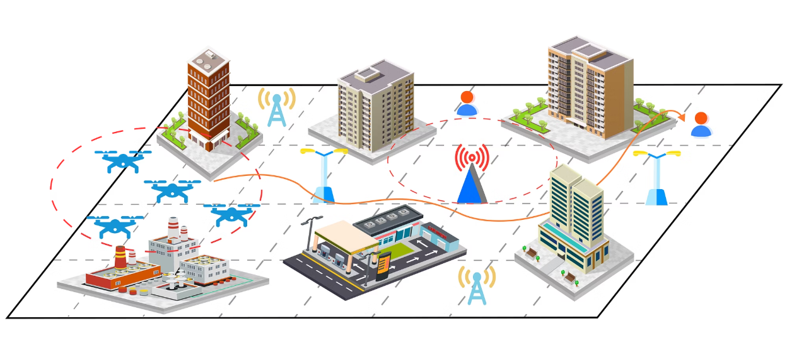
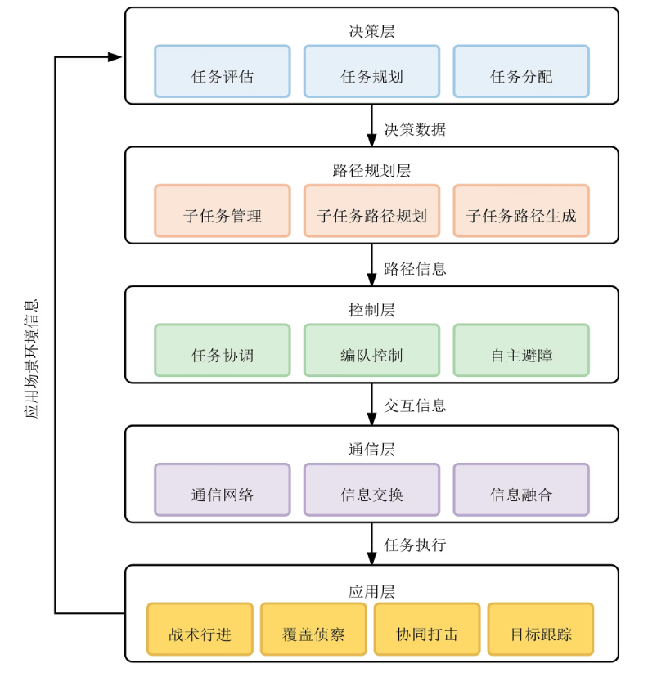

01 研究背景与动机
城市作战中的无人机集群通信挑战
城市作战场景特点
智能蜂群组网需求
任务类型：路径规划、区域侦察、协同打击
场景特点：建筑物密集、空间尺度受限、通信遮挡与多径效应显著以及敌对干扰信号
关键挑战
高密度建筑群造成通信信号非视距衰减
无人机集群智能协同依赖实时稳定的通信网络
KDN等智能组网技术使通信成为集群智能交互的核心纽带
通信保持是协同作战任务的必要要求
敌对信号干扰使通信链路受影响
空间受限使无人机机动与感知不确定性增强
本文针对上述需求与挑战，在城市作战场景下分别研究通信保持路径规划与区域覆盖部署两个核心作战任务，以满足智能无人机集群组网的通信需求。
3

Slide 4
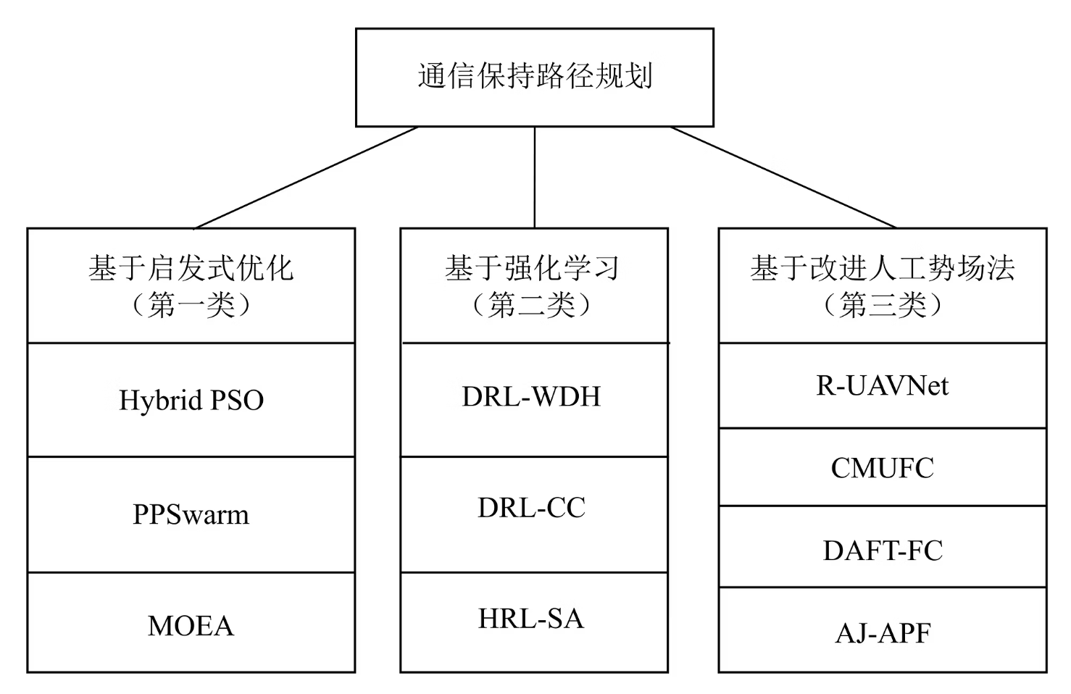
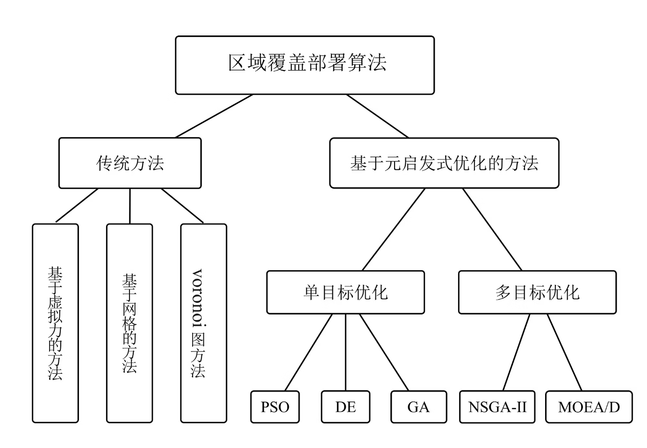
02 国内外研究现状
现有方法分类
通信保持路径规划
区域覆盖侦察部署
涵盖基于启发式优化、强化学习与改进人工势场法三类主要方向，各有侧重但均存在通信建模不足的问题
涵盖虚拟力法、网格法、Voronoi图法与元启发式优化法四类方向，在复杂约束场景下全局搜索能力有限
4

Slide 5


02 国内外研究现状
现有方法不足
核心结论现有方法缺乏对动态复杂通信拓扑的显式建模约束，在大规模集群协同中面临计算效率低、易陷入局部最优等问题，难以满足城市作战对通信保持的基本需求。
路径规划方向的不足
区域覆盖方向的不足
改进人工势场法在大规模场景下多源势场叠加导致局部震荡与死锁
启发式与强化学习方法计算复杂度随集群规模指数级增长
缺少对城市复杂电磁信道的精细化通信约束建模
现有方法难以同时兼顾大规模集群的实时性与通信保持效果
传统方法通信约束建模简单（理想半径模型），无法刻画建筑遮挡与干扰的综合影响
现有多目标优化算法缺乏领域知识引导，高维复杂场景下搜索效率下降显著
单目标方法无法兼顾覆盖率与网络连通性的多维权衡
算法在引入干扰信号后早熟收敛问题突出
本文研究目标：针对上述两类核心任务，分别提出 C-RRT*-APF 路径规划算法 与 MPG-NSGA-II 区域覆盖算法，以解决上述不足。
5

Slide 6
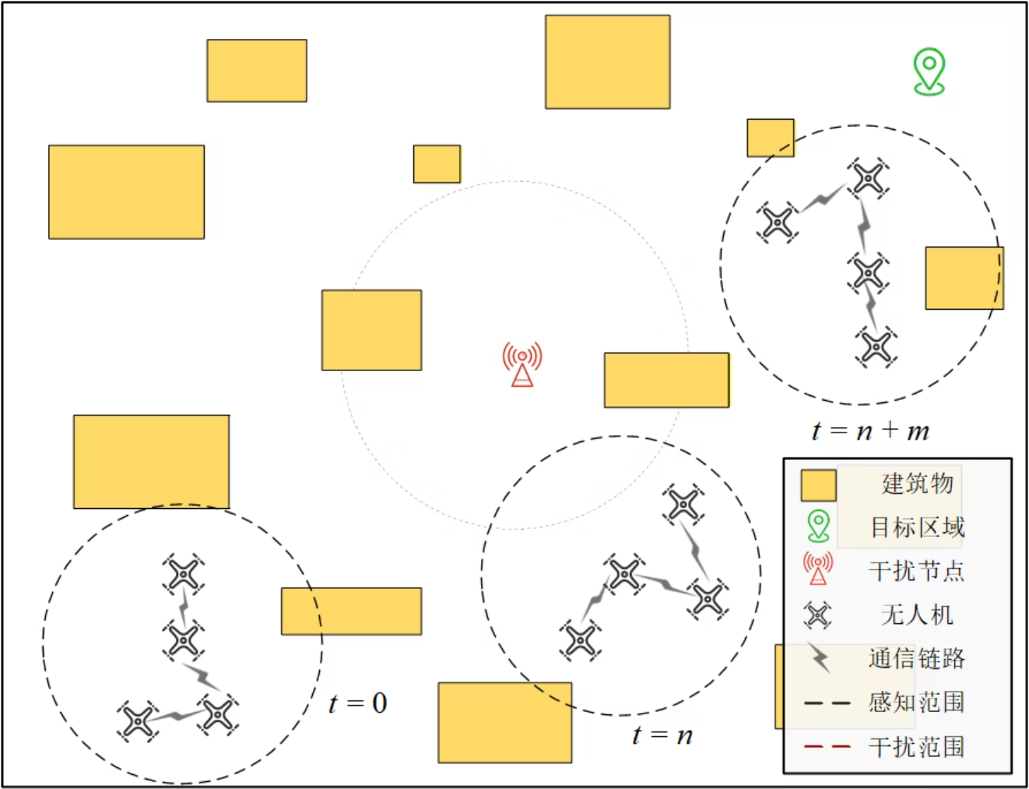
03 C-RRT*-APF 通信保持路径规划算法
系统模型任务系统模型
场景模型
1km×1km 二维城市矩形区域
建筑物数量 M 可调（10/20/30 栋）
干扰节点位置固定，干扰功率 PJ （20–30 dBm）
集群规模 N 可变（12/24/36 架），每簇 ≤10 架
通信模型
自由空间传播 + 城市路径损耗补偿因子
视距信道 ηLOS=1.0，非视距信道 ηNLOS=20.0
双向 SINR 均满足门限 γth=10 dB 时链路有效
核心约束
建筑遮挡引入严重非视距衰减（损耗差达 19dB）
干扰半径 Jr=50–170m 形成通信禁区
安全半径 dsafe=10m，单步步长 dmove=5m
6

Slide 7
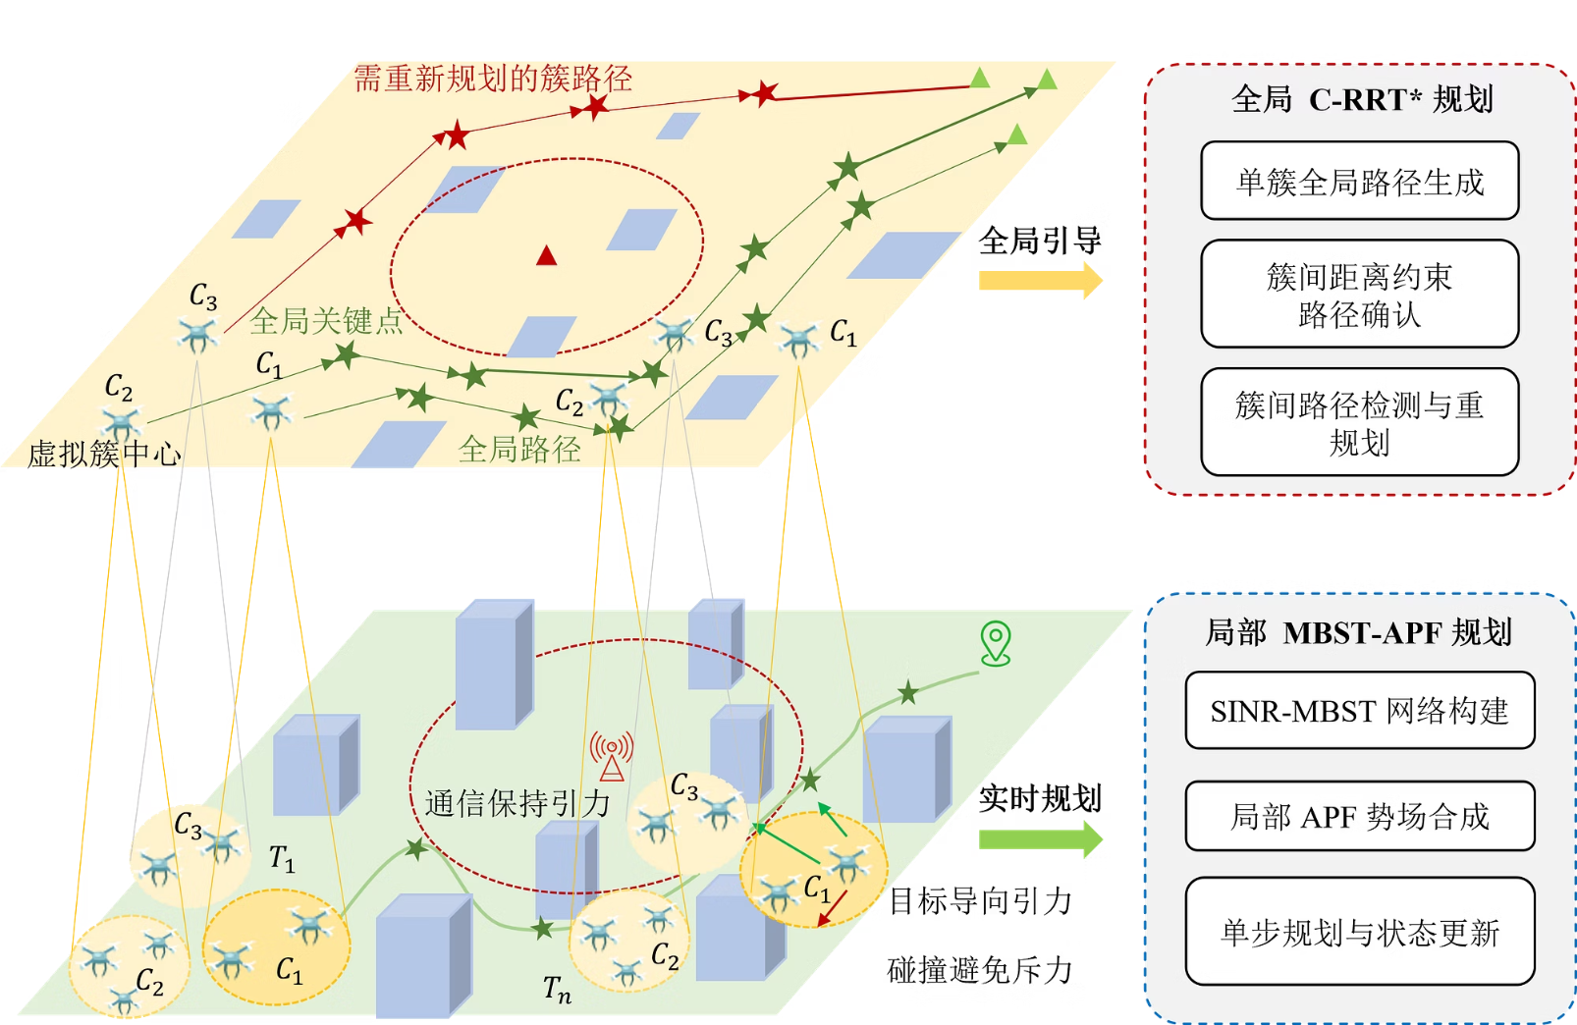
03 C-RRT*-APF 通信保持路径规划算法
框架与三大创新点
分层分簇预处理
1
将大规模集群划分为若干簇（每簇≤10架），从规模上抑制局部势场叠加复杂度，为分层规划提供结构基础
全局层 C-RRT* 引导规划
2
RRT*为各簇独立搜索可行全局路径，引入簇间距离约束机制，在全局层保障不同簇空间协调，为跨簇通信连通奠定拓扑基础
局部层 MBST-APF 实时规划
3
基于最大SINR瓶颈生成树构建通信主干，仅对关键 N-1 条链路构建势场约束，有效降低多势场叠加复杂度
7

Slide 8

03 C-RRT*-APF 通信保持路径规划算法
全局规划层：单簇搜索与簇间距离约束
图示：单簇 RRT* 路径搜索四步过程——(a) 采样扩展 (b) 父节点重选 (c) 邻域重连 (d) 回溯获取路径
簇间距离约束机制
为防止不同簇路径过近导致势场震荡，引入下界约束：
L = αL · √K · dsafe（防止簇间拥挤碰撞）
为防止路径过远导致跨簇通信无法维护，引入上界约束：
生成此图像时出现错误
U = αU · 2Jr（防止干扰区两侧分裂）
以 Fréchet 距离评估路径间距是否满足区间 [L, U]，不满足则触发重规划，选择性更新策略避免全局重规划的计算负担。
8

Slide 9
03 C-RRT*-APF 通信保持路径规划算法
局部规划层：MBST-APF 通信保持机制
MBST 通信主干构建
采用降序 Kruskal 算法，以双向 SINR 最小值为边权，动态生成最大 SINR 瓶颈生成树，仅保留 N-1 条关键主干链路，大幅降低势场耦合复杂度。
生成此图像时出现错误
APF 三力合成
合力： Fi(t) = α·fatt + β·frep + η·fcoh
目标导向引力 fatt
碰撞避免斥力 frep
通信保持引力 fcoh
引导无人机朝全局 C-RRT* 规划的下一关键点运动
对建筑物、干扰禁区及邻近无人机施加排斥，优先级最高（β≫η≈α）
仅对 MBST 主干链路中的邻居节点施加自适应引力，链路接近失效时引力增强
9

Slide 10
03 C-RRT*-APF 通信保持路径规划算法
典型场景仿真效果对比
典型场景：36架无人机，20栋建筑，单中心干扰源（25 dBm）
生成此图像时出现错误
生成此图像时出现错误
生成此图像时出现错误
生成此图像时出现错误
K-CBS
PPSwarm
APF / CMUFC
C-RRT*-APF（本文）
路径折线抖动明显，平滑性差；缺乏通信保持机制，连通率低
路径较平滑，效率优于K-CBS；但依赖全局信息，无法适应未知环境
APF在干扰区附近局部震荡；CMUFC势场耦合复杂，路径震荡严重
无人机沿干扰同侧协同穿越，路径平滑，通信连通率显著提升
10

Slide 11
03 C-RRT*-APF 通信保持路径规划算法
量化指标分析
29%
17%
95%
平均到达时间降低
通信连通率提升
通信连通率中位数
相较于 CMUFC 算法，典型场景下平均到达时间显著缩短
相较于 CMUFC 算法，通信连通率由约78%提升至95%
40次独立重复实验中，C-RRT*-APF连通率中位数稳定在95%
时序指标分析
消融实验对比
到达时间：C-RRT*-APF略高于全局规划算法，但显著优于APF与CMUFC，无极端离群值
平均节点度：干扰区域内仍维持较高节点连接密度，明显优于K-CBS、PPSwarm、APF
最大连通分量：仅在少数时刻出现短暂网络分裂，并能依靠MBST-APF机制迅速恢复
算法版本
通信连通率
平均到达时间
C-RRT*-APF（完整）
95%
297S
无MBST引力项
64%
308S
无簇间距离约束
59%
351S
两项关键机制均对通信保持性能有显著贡献，协同作用最优。
11

Slide 12
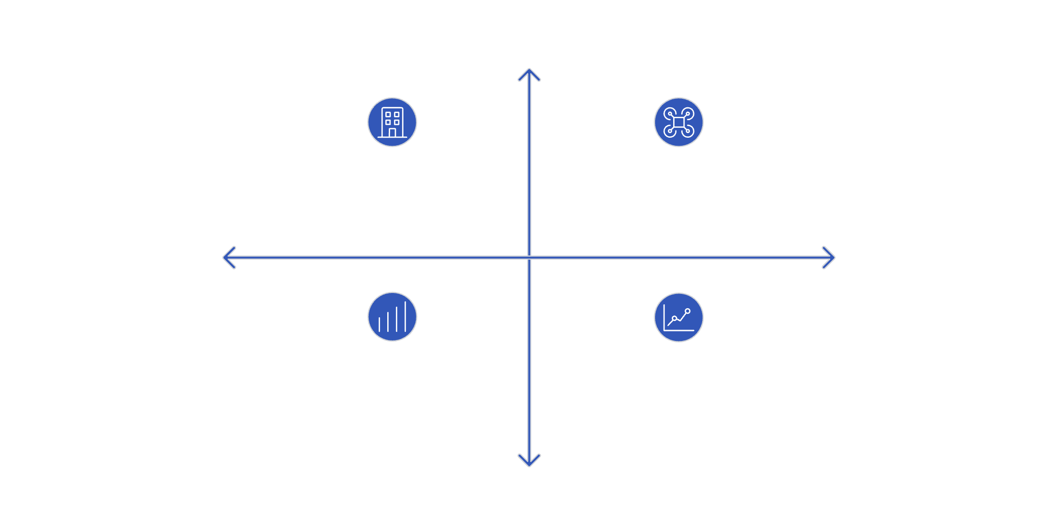

03 C-RRT*-APF 通信保持路径规划算法
多场景鲁棒性验证
高连通度（顶部）
高密度建筑：10/20/30栋，连通性降幅最小
大规模集群：12/24/36无人机，簇式架构稳定
低复杂度/规模（左侧）
高复杂度/规模（右侧）
高干扰功率：20-30dBm，MBST-APF连通率最高
基线对照：C-RRT*-APF最优或次优综合性能
低连通度（底部）
在30次独立重复实验统计下，C-RRT*-APF在各维度均保持最优或次优综合性能。
不同建筑密度
不同集群规模
不同干扰强度
随建筑数量增加，C-RRT*-APF通信连通率下降曲线最平缓；全局关键点引导机制有效减少路径震荡
分簇分层结构降低全局耦合复杂度；规模扩展时到达时间变化幅度最小，通信连通率波动最小
归一化代数连通度显著高于对比算法；簇间距离约束有效规避强干扰区域，主干链路维持策略保证核心通信结构稳定
12

Slide 13

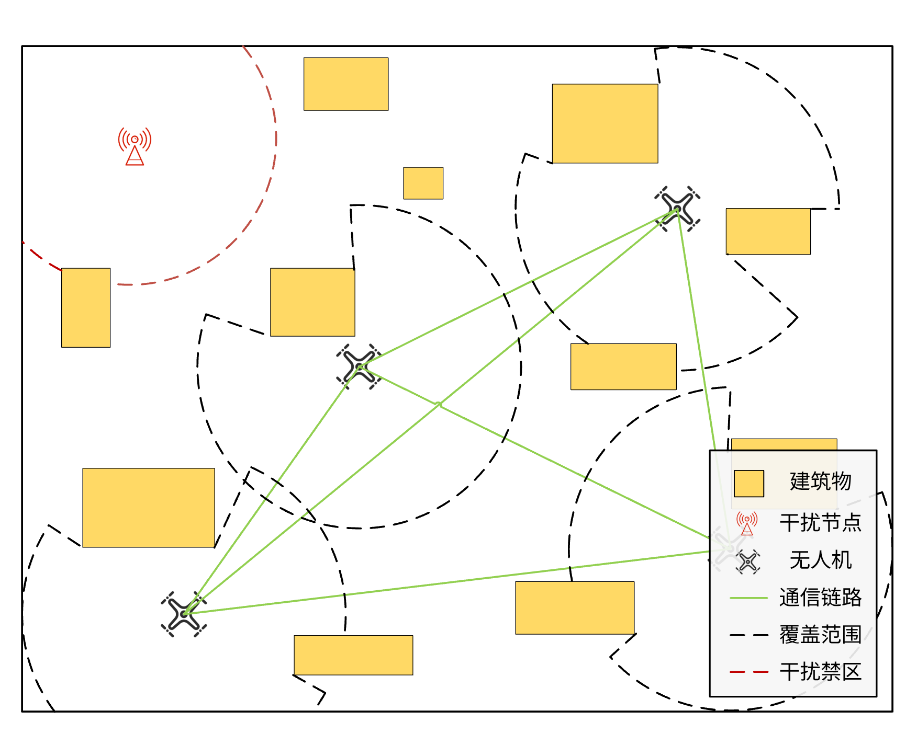

04 MPG-NSGA-II 通信保持区域覆盖算法
区域覆盖系统模型
场景模型
1km×1km 二维城市区域，建筑物数量 M=10
干扰源位于 (100m, 900m)，功率 25dBm，禁区半径 RJ=150m
无人机数量 N=15–25，覆盖半径 Rs=150m
有效任务区域 Stask = S ∖ (O ∪ Sjam)
双目标优化问题
最大化 F(X) = [fcov(X), fcon(X)]T
覆盖率 fcov：联合有效覆盖面积 / 有效任务区域总面积（含视距约束）
归一化代数连通度 fcon：λ₂(G)/N，衡量网络抗损毁能力
典型NP-hard非线性非凸多约束问题，需启发式算法求解
13

Slide 14
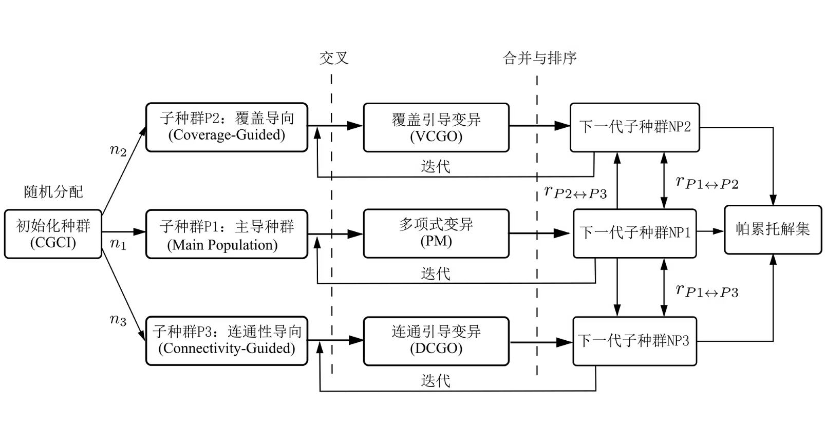
04 MPG-NSGA-II 通信保持区域覆盖算法
总体框架与三大创新点
连通-贪心覆盖混合初始化（CGCI）
1
基于权重向量动态切换贪心覆盖与聚集连通两种初始化策略，保障初始种群质量与多样性
局部引导变异算子
2
VCGO（Voronoi覆盖引导）：计算视距责任区域质心，引导无人机填补覆盖盲区；DCGO（节点度连通引导）：识别低度数节点，引导其向链路修复位置定向变异
多种群精英迁移机制
3
基于岛模型，三个异构子种群（主导P₁、覆盖导向P₂、连通导向P₃）按比例精英迁移，平衡全局探索与局部开发
14

Slide 15
04 MPG-NSGA-II 通信保持区域覆盖算法
局部引导变异算子：VCGO 与 DCGO
生成此图像时出现错误
生成此图像时出现错误
VCGO：Voronoi 覆盖引导算子
DCGO：节点度连通引导算子
为每架无人机构造视距 Voronoi 责任区域（排除建筑遮挡背面），计算几何质心 ci，以 oi→ci 方向为变异向量，驱使无人机主动向未覆盖区域中心移动，高效消除覆盖盲区。
按节点度从低到高排序，优先对弱连通节点执行定向变异：若存在 SINR 接近阈值的非邻接节点 uj，则变异方向指向 uj（修复链路）；否则指向集群虚拟中心（增强整体连通性）。
两种算子结合领域先验知识，相较于随机多项式变异，大幅加快种群向真实帕累托前沿进化的速度与搜索效果。
15

Slide 16
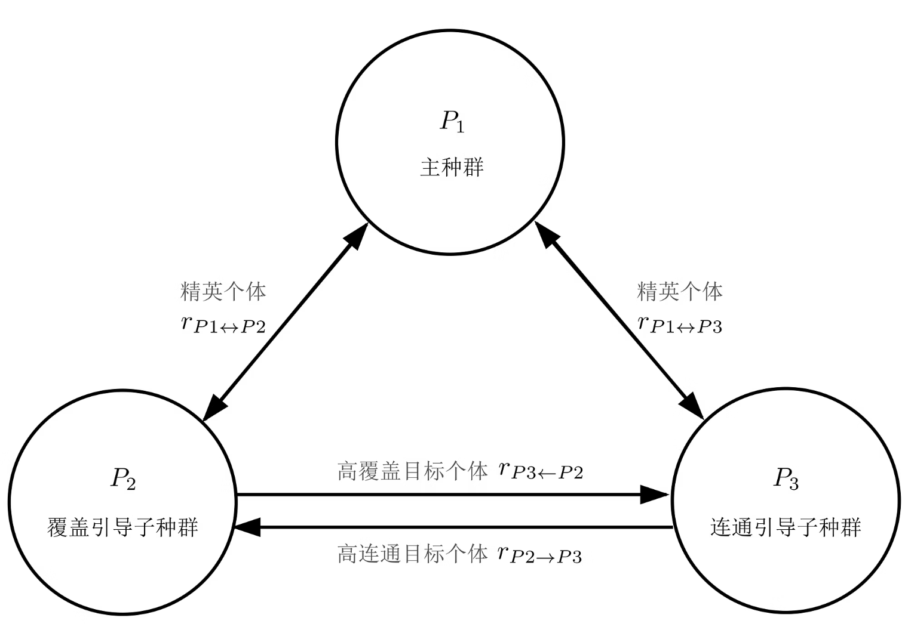
04 MPG-NSGA-II 通信保持区域覆盖算法
多种群精英迁移机制
三子种群异构协同进化
迁移规则（迁移周期 T=40 代）
P₂、P₃ 精英个体 → P₁（提升主种群质量与多样性）
P₁ 第一前沿随机个体 → P₂、P₃（防止子种群局部最优）
P₂ 覆盖最优个体 ↔ P₃ 连通最优个体（互补进化）
迁移比例 r = 0.1–0.2，按非支配排序与拥挤度距离综合排序选取精英。
主导种群 P₁（n₁=120）
覆盖导向 P₂（n₂=40）
连通导向 P₃（n₃=40）
采用标准多项式变异，维持种群遗传多样性与全局探索能力
采用 VCGO 算子，专注于覆盖目标的局部精细化搜索
采用 DCGO 算子，专注于网络连通性目标的定向优化
16

Slide 17
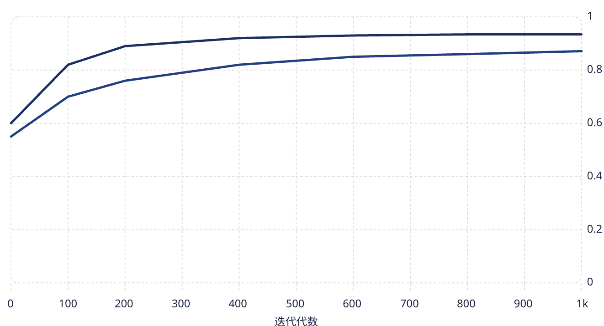
04 MPG-NSGA-II 通信保持区域覆盖算法
解集质量与收敛效果分析
超体积（HV）收敛对比
不同节点规模下性能指标对比
NSGA-II
MPG-NSGA-II
节点数
算法
HV
Spread(Δ)
15
MPG-NSGA-II
0.931
0.967
15
NSGA-II
0.848
0.983
20
MPG-NSGA-II
0.911
0.947
20
NSGA-II
0.860
0.980
25
MPG-NSGA-II
0.934
0.945
25
NSGA-II
0.871
0.991
MPG-NSGA-II 迭代初期收敛速度显著更快，最终 HV 值在各节点规模下均优于 NSGA-II。
MPG-NSGA-II 在超体积与分布均匀性两项指标上均取得显著优势，且随节点规模增大优势进一步扩大。
17

Slide 18

04 MPG-NSGA-II 通信保持区域覆盖算法
多场景鲁棒性验证
高建筑密度场景（M=40）
强干扰场景（3个干扰源）
大规模场景（1.5km×1.5km，50架）
视距空间被进一步压缩，通信链路建立难度提高。MPG-NSGA-II 通过 DCGO 识别关键连通节点并优化部署，在高连通度约束（k≥3）下覆盖率优势更加明显，无人机分布更均匀，形成稳定多跳通信链路结构。
多干扰源叠加导致更多区域通信链路无法建立。MPG-NSGA-II 通过 DCGO 引导节点主动远离强干扰区域并重建链路，在相同顶点连通度下保持更高覆盖率，下降幅度相对较缓。
优化变量维度达100维，节点间平均距离增加，通信链路更易断裂。MPG-NSGA-II 通过多种群协同进化机制，在全局探索与局部优化间实现更好平衡，各顶点连通度约束下均保持领先优势。
在三类复杂场景下，MPG-NSGA-II 均展现出良好的稳定性与规模适应能力，体现出较强的工程应用潜力。
18

Slide 19
04 MPG-NSGA-II 通信保持区域覆盖算法
典型部署方案可视化
25节点规模下，不同顶点连通度约束（k=0, 5, 10）对应的最优部署方案对比
生成此图像时出现错误
生成此图像时出现错误
生成此图像时出现错误
k = 0（无连通约束）
k = 5（中等连通约束）
k = 10（高连通约束）
节点资源主要用于最大化覆盖区域，分布均匀分散，覆盖率接近 100%
节点在维持5-连通网络结构的同时尽量向外围扩展，覆盖率仍维持在 99% 以上
节点高度聚集以满足严苛连通性要求，局部出现少量覆盖盲区，但整体仍保持 99.0% 覆盖水平
结论：所提算法在优化过程中有效平衡了连通冗余度与空间分布均匀性，实现了覆盖与连通的协同最优。
19

Slide 20


两项工作综合总结
C-RRT*-APF 通信保持路径规划
MPG-NSGA-II 通信保持区域覆盖
问题：大规模集群在密集建筑与强干扰下的通信保持路径规划
问题：复杂城市环境下覆盖率与网络连通度的多目标协同优化
创新：分层分簇 + 簇间距离约束 + MBST-APF 三力合成
创新：CGCI 初始化 + VCGO/DCGO 引导变异 + 多种群精英迁移
效果：平均到达时间降低 29%，通信连通率提升 17%（vs CMUFC），连通率中位数达 95%
效果：各顶点连通度目标下覆盖率平均提升约 7%（vs NSGA-II），HV 指标提升显著，能以更少节点实现全覆盖
价值：有效解决多源势场叠加导致的震荡与死锁，实现大规模集群的高通信保持效果
价值：有效克服传统多目标算法在高维复杂场景下的早熟收敛问题
20

Slide 21
05 总结与展望
全文总结与未来展望
全文贡献
不足与未来展望
1
建立综合城市作战仿真模型
三维动态场景拓展
包含建筑遮挡、电磁干扰、SINR通信约束的城市作战环境，填补了复杂城市环境下通信与作战任务联合建模的空白
将二维静态场景拓展至三维连续空间，引入高机动动态干扰源，C-RRT*搜索空间向高度轴延伸，局部APF升级为三维模型
2
提出 C-RRT*-APF 路径规划算法
多目标约束增加
分层分簇机制 + MBST-APF，在强干扰密集建筑环境下实现高通信保持效果，为城市作战无人机集群提供系统性路径规划方案
建立包含机械推进与通信功耗的综合能耗模型，在MPG-NSGA-II框架内将能耗最小化作为额外优化目标
实物验证与工程落地
3
提出 MPG-NSGA-II 区域覆盖算法
结合ROS飞控系统开展半物理仿真或多机实飞测试，利用实测SINR数据校准算法判定阈值，弥补仿真与物理环境差异
多种群协同进化 + 领域知识引导变异，在多目标优化框架下实现覆盖率与网络抗损毁性能的协同最优
21

Slide 22

谢谢各位老师！
敬请批评指正
论文核心贡献
基本信息
C-RRT*-APF：分层分簇通信保持路径规划，平均到达时间降低29%，通信连通率提升17%
MPG-NSGA-II：多种群引导协同进化区域覆盖，各连通度目标下覆盖率平均提升约7%
答辩人：何运璐
导 师：丁良辉 教授
院 系：上海交通大学 集成电路学院
专 业：电子与通信工程
日 期：2026年4月
已录用论文：何运璐等，《复杂对抗环境下集群连通保持分簇路径规划》，指挥与控制学报，2026
22

